Slide 1




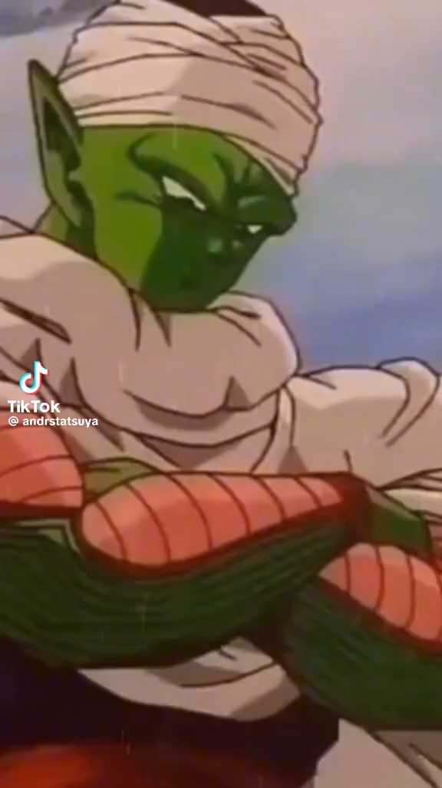
Seminario de la Iglesia de Jesucristo
ISAÍAS 1:18
“Venid luego, dice Jehová, y estemos a cuenta: aunque vuestros pecados sean como la grana, como la nieve serán emblanquecidos; aunque sean rojos como el carmesí, vendrán a ser como blanca lana.”
Isaías 1
“Aunque tus pecados sean como la grana…”
Piccolo (Dragon Ball Z)
El arrepentimiento como una oportunidad de mejora constante y redención personal.
Pasó de ser un enemigo mortal guiado por el orgullo a convertirse en un mentor amoroso, protector y dispuesto al sacrificio por los demás. Tu pasado no determina tu capacidad de cambiar.

Slide 2
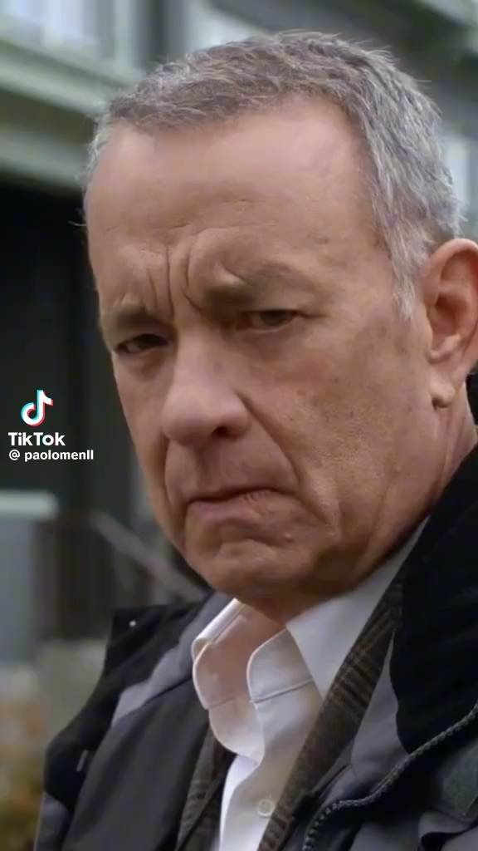





Israel está espiritualmente herido
ISAÍAS 1:5–6
“¿Por qué querréis ser castigados aún? ¿Todavía os rebelaréis? Toda cabeza está enferma, y todo corazón doliente. Desde la planta del pie hasta la cabeza no hay en él cosa sana, sino herida, hinchazón y llaga podrida; no están curadas, ni vendadas, ni suavizadas con aceite.”
Élder Jeffrey R. Holland
“El pecado es una enfermedad, no una sentencia de muerte. El arrepentimiento es el tratamiento, y la Expiación de Cristo es la cura.”
— Broken Things to Mend, 2006
Otto vive profundamente herido por el dolor y la amargura personal. Su proceso de sanación comienza únicamente cuando reconoce su dolor y decide abrir su corazón a los demás.

Slide 3
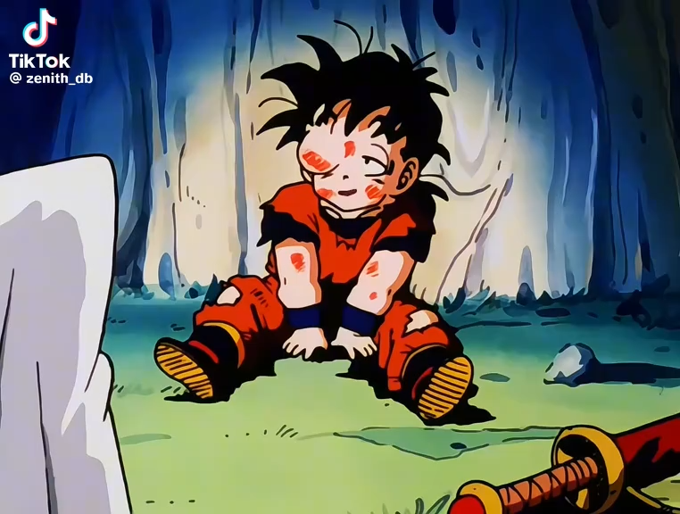





Dios rechaza rituales sin corazón
ISAÍAS 1:11
Presidente Russell M. Nelson
“¿Para qué me sirve, dice Jehová, la multitud de vuestros sacrificios? Hastiado estoy de holocaustos de carneros y de cebo de animales gordos; no quiero sangre de bueyes, ni de ovejas, ni de machos cabríos.”
“El arrepentimiento no es un castigo; es una oportunidad maravillosa para convertirnos en la mejor versión de nosotros mismos.”
— Podemos actuar mejor y ser mejores, 2019
La Incongruencia Ritual
El Señor rechaza las apariencias religiosas externas cuando no hay un compromiso sincero en el interior. Asistir o cumplir rutinariamente sin amor carece de valor espiritual.
Su cambio verdadero no ocurrió por obligación o reglas externas, sino cuando su interior cambió: pasó del odio a la compasión genuina y del egoísmo al verdadero sacrificio.

Slide 4
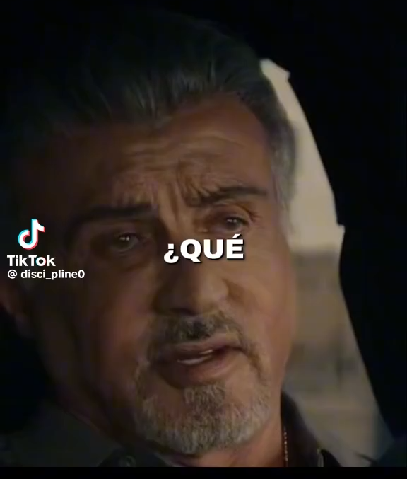

Arrepentirse = Mejorar constantemente
ISAÍAS 1:16–17
“Lavaos y limpiaos; quitad la iniquidad de vuestras obras de delante de mis ojos; dejad de hacer lo malo; aprended a hacer el bien; buscad el juicio, restituid al agraviado, haced justicia al huérfano, amparad a la viuda.”
Élder Dieter F. Uchtdorf
“El arrepentimiento es un proceso alegre. Es la invitación del Salvador a dejar atrás lo que nos detiene y avanzar hacia una vida mejor.”
— El punto de retorno seguro, 2007
Cualquiera no cambia en un solo segundo mágico. La transformación es gradual, paso a paso: sirviendo, prestando ayuda práctica y abriéndose emocionalmente al bien.

Slide 5




Cristo puede limpiarte por completo
ISAÍAS 1:18 (PROMESA DIVINA)
“...aunque vuestros pecados sean como la grana, como la nieve serán emblanquecidos; aunque sean rojos como el carmesí, vendrán a ser como blanca lana.”
Hermana Sharon Eubank
“El tinte escarlata era inalterable. No podía quitarse. Pero la gracia de Cristo es más poderosa que cualquier mancha.”
— Por la unión de sentimientos obtenemos poder con Dios, 2020
Un joven luchaba con intensa culpa por errores pasados. Comenzó a orar cada mañana, leer un versículo y servir a su familia. No cambió de golpe, pero cada pequeño paso constante lo transformó. Un día exclamó con paz: “Siento que Dios me está limpiando de verdad.”

Slide 6






Mi paso de mejora constante
Actividad Reflexiva Personal:
1. Dejar
2. Comenzar
3. Tu Paso
Un hábito que deseas quitar de tu vida.
Un buen hábito que deseas cultivar.
Una pequeña acción para esta semana.
Presidente Russell M. Nelson
“El arrepentimiento diario es la clave para la felicidad diaria.”
— Podemos actuar mejor y ser mejores, 2019
Nos invita a reconocer la lucha interna humana y la fragilidad del esfuerzo puramente terrenal. Sin Cristo, nada es suficiente; con Él, cada esfuerzo adquiere un valor eterno.

